Slide 1

大学物理实验
磁特性综合实验
深圳大学物理实验中心

Slide 2
一、实验目的
掌握磁滞回线和磁化曲线及矫顽力、剩磁的概念。
学会用示波器测绘磁滞回线及磁化曲线。
学会用磁滞回线确定饱和磁感应强度Bs、剩磁Br和矫顽力Hc的数值。

Slide 3
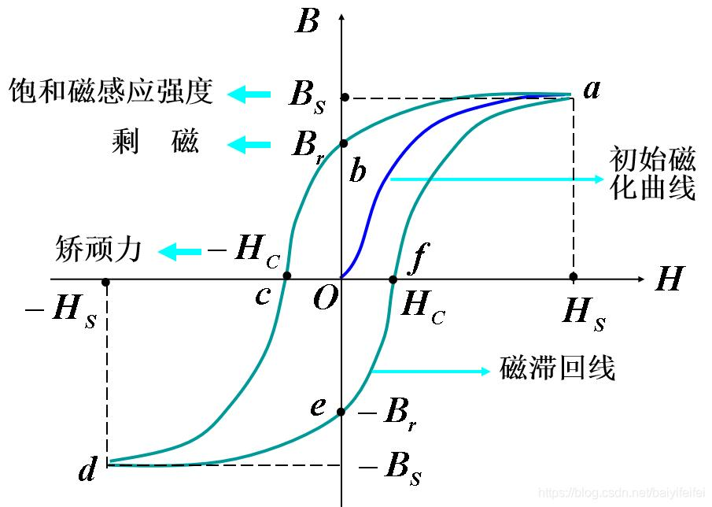
二、实验原理
Hs:当H增加到这一值时，B不再增加，达到饱和。
Br:剩磁
Hc:矫顽力
不断地正向或反向缓慢改变磁场，磁化曲线为一闭合曲线——磁滞回线。

Slide 4
当H=0时，B≠0，这说明铁磁材料还残留一定值的磁感应强度Br，通常称Br为铁磁物质的剩余感应强度（剩磁）。
若要使铁磁物质完全退磁，即B=0，必须加一个反方向磁场Hc。这个反向磁场强度Hc，称为该铁磁材料的矫顽力。
B的变化始终落后于H的变化，这种现象称为磁滞现象。

Slide 5
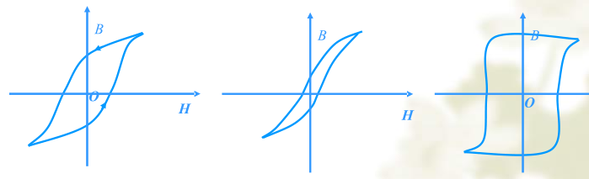
二、实验原理
磁性材料可分为顺磁质、抗磁质、铁磁质等。
铁磁材料可分为硬磁和软磁两大类，区别在于Hc不同。

Slide 6

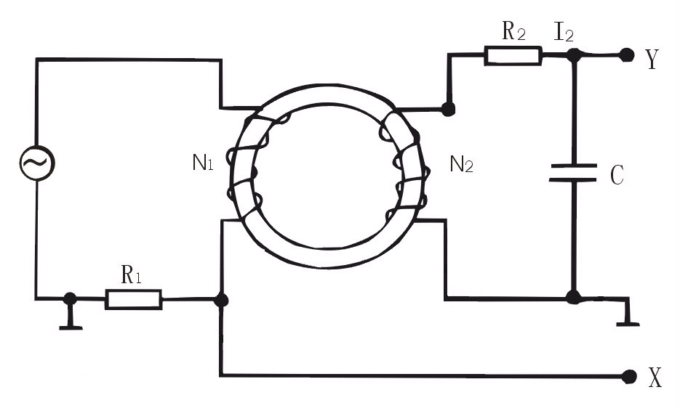

二、实验原理
将U1和Uc分别接入到示波器的x轴和y轴，便得到磁滞回线。

Slide 7
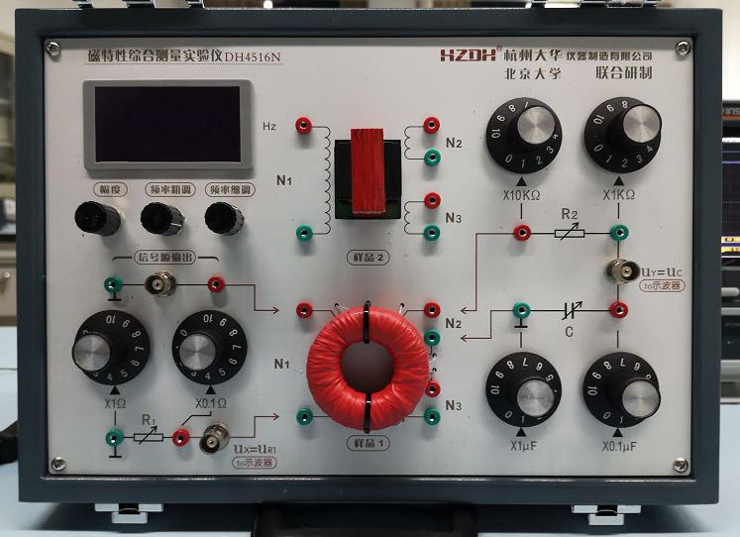
三、实验仪器
DH4516N磁特性综合测量实验仪

Slide 8
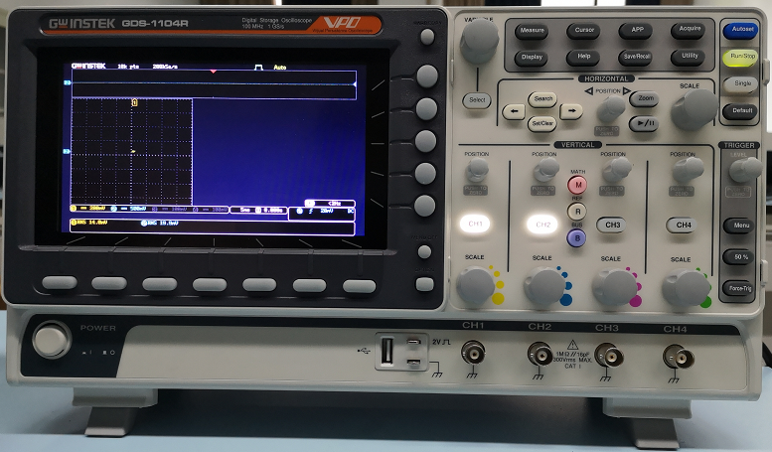
三、实验仪器
GDS1104R数字示波器
Variable
Cursor(读数)
Acquire(XY合成)

Slide 9

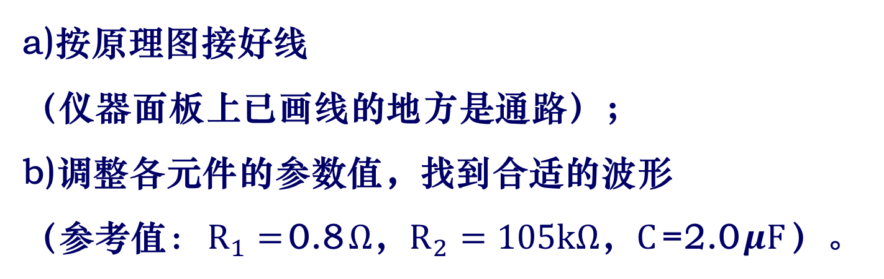
四、实验内容与步骤
1、线路连接
a)按原理图接好线
（仪器面板上已画线的地方是通路）；
b)调整各元件的参数值，找到合适的波形
（参考值：$R_{1}=$0.8$Ω，R_{2}=105kΩ，C$=2.0$μF$）。

Slide 10
四、实验内容与步骤
2、示波器的操作
a)按Acquire键将模式改为xy。
b)按Cursor键两下出现坐标读取的横竖线，按H Cursor和V Cursor键对应的按钮选定某一组或两组坐标，再旋转Variable旋钮移动坐标读数。

Slide 11
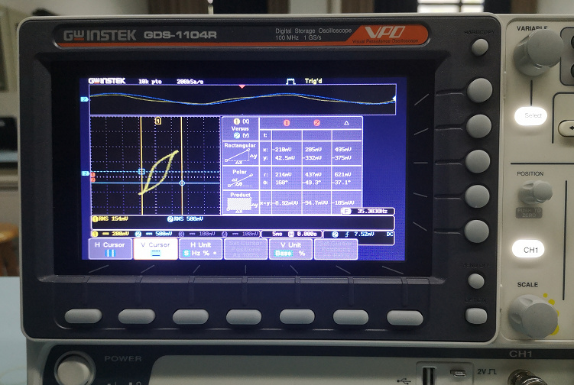
四、实验内容与步骤

Slide 12
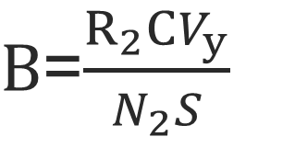
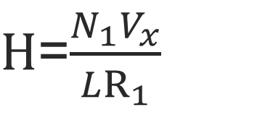

四、实验内容与步骤
3、读取数据
a)磁滞回线
序号 | X/mV | H/(A/m) | Y/mV | B/mT
1
2
3
…
30
$H$=$\frac{N_{1}V_{x}}{LR_{1}}$
$B$=$\frac{R_{2}CV_{y}}{N_{2}S}$
测量电源频率为$50Hz$时的磁滞回线

Slide 13
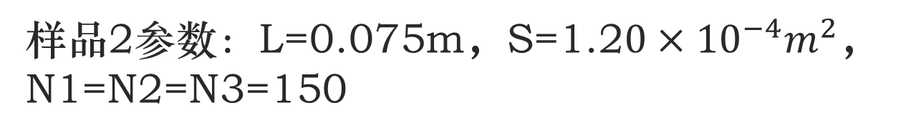
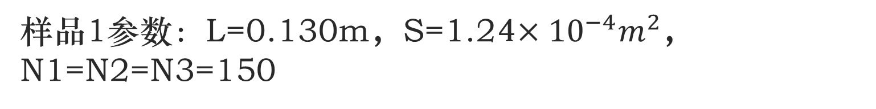

四、实验内容与步骤
b)磁化曲线
测量电源频率$50Hz$时的磁化曲线
序号 | 1 | 2 | 3 | 4 | … | 14 | 15
X/mV
H/（A/m）
Y/mV
B/mT
样品1参数：L=0.130m，S=1.24$×{10}^{−4}m^{2}$，N1=N2=N3=150
样品2参数：L=0.075m，S=1.2$0×{10}^{−4}m^{2}$，N1=N2=N3=150

Slide 14
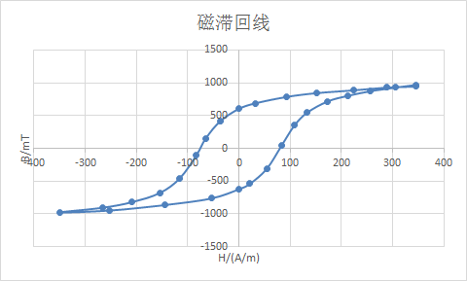
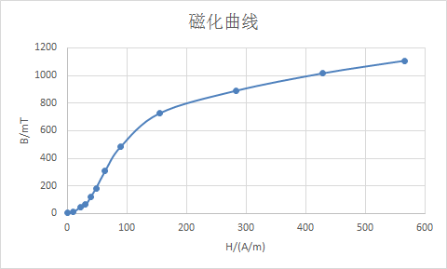
五、数据处理

